Slide 1
第7章 软件测试技术
教学内容：
软件测试的基本概念
软件测试的基本方法和标准
测试计划和测试报告的编写
基本要求：
理解：理解软件测试的目的和软件测试的原则
掌握：白盒测试技术、黑盒测试技术
熟悉：测试文档的编写

Slide 2
软件测试在软件生命周期中占据重要地位，在传统的瀑布模型中，软件测试是软件开发过程中的一个阶段，是编码实现过程的下一个阶段。
7.1 软件测试概述

Slide 3
7.1.1 基本定义
错误（error）：很接近的一个同义词是过错（mistake），编写代码时会出现过错，把这种过错叫做Bug。
缺陷（fault）：缺陷是错误的结果。更精确地说，缺陷是错误的表现，例如叙述性文字、数据流框图、层次结构图、类图、源代码等。
失效（failure）：失效只出现在可执行的表现中，通常是源代码，或者更确切的说是被装载的目标代码，这种失效只与过错缺陷有关。

Slide 4
7.1.2软件测试的目的
基于不同的立场，存在着两种完全不同的测试目的。
1)从用户的角度出发，普遍希望通过软件测试暴露软件中隐藏的错误和缺陷，以考虑是否可接受该产品。
2)从软件开发者的角度出发，则希望测试成为表明软件产品中不存在错误的过程，验证该软件已正确地实现了用户的要求，确立人们对软件质量的信心。

Slide 5
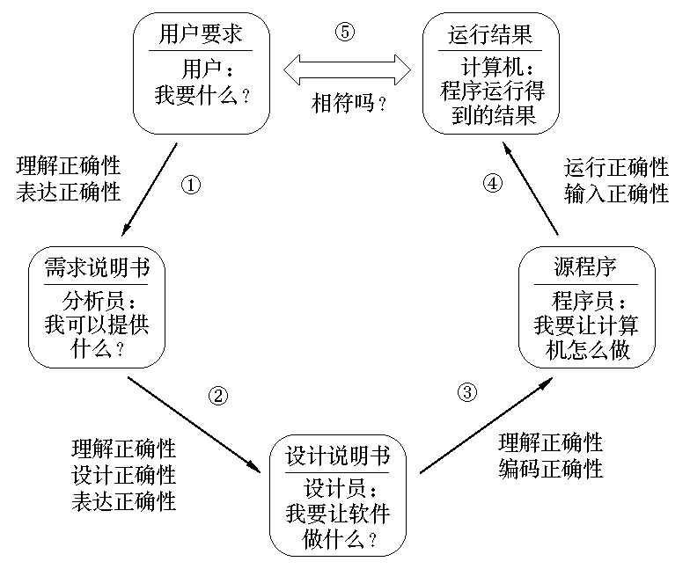
7.1.3软件测试的原则
1．软件测试是伴随软件生命周期全过程的一个过程。需求分析、概要设计、详细设计以及程序编码等各阶段所得到的结果都应成为软件测试的对象。

Slide 6
2．软件测试只能证明软件存在错误，而不能证明软件没有错误。
3．“穷尽测试”是不可能的，必须在满足适当的标准的情况下终止测试。

Slide 7
例1:从A到B含4个分支,循环次数≤20,用白盒测试所有可能的结果。
A
从A到B的可能路径：
5¹+5²+5³+…+5¹⁹+5²⁰≈10¹⁴
执行时间: 设测试一次需2ms 穷举测试需5亿年。
20
B

Slide 8
7.1.4软件测试的方法和步骤
代码审查
静态测
试方法
静态结构分析
软件测试的
策略和方法
白盒测试方法
动态测
试方法
黑盒测试方法

Slide 9
静态和动态测试
汽车的检查过程:
踩油门
看车漆
打开前盖检查
发动汽车
听听发动机声音
上路行使
静态测试
动态测试

Slide 10
1) 静态测试
静态测试通常不要求在计算机上实际执行所测程序，主要以一些人工的模拟技术对软件进行分析和测试。静态测试包括代码审查和静态结构分析。
代码审查: 对需求规格说明书、软件设计说明书、源程序做检查和审阅，包括是否符合标准和规范；
静态结构分析：通过结构分析、流图分析、符号执行指出软件缺陷；
静态测试约可找出30～70%的逻辑设计错误。

Slide 11
2) 动态测试
动态测试是通过输入一组预先按照一定的测试准则构造的实例数据来动态运行程序，而达到发现程序错误的过程。
动态测试包括白盒测试和黑盒测试。
动态测试的两个基本要素：
(1) 被测试程序
(2) 测试数据（测试用例）

Slide 12
动态测试步骤
选取定义域有效值,或定义域外无效值.
对已选取值决定预期的结果
用选取值执行程序
执行结果与(2)结果相比,不吻合程序有错.
测试用例

Slide 13
测试用例的设计
测试用例（Test Case）是为某个特殊目标而编制的一组测试输入、执行条件以及预期结果，以便测试某个程序路径或核实是否满足某个特定需求。
选择测试用例是软件测试员最重要的一项工作。

Slide 14
测试用例举例
例：程序 Triangle，输入三个整 数，表示一个三角形的三个边长，该程序产生一个结果，指出该三角形是等边三角形、等 腰三角形还是不等边三角形。
判断三角型的测试用例设计:
输入数据 预期结果
(1) 6;6;6 等边
(2) 8;8;4 等腰
(3) 4;5;6 一般
还应输入非法数据：
0; 7; 9
-7;3; 5
a; 2; 7 等

Slide 15

7.2 白盒测试技术
又称为结构测试。它将程序看成装在一个透明的盒子里，测试者完全知道程序的内部逻辑结构和处理过程。这种方法按照程序的内部结构测试程序，检测程序中的主要执行通路是否能按预定的要求正确工作。
动态白盒测试 —带上X光眼镜测试软件

Slide 16
软件人员使用白盒测试方法，主要是对程序模块进行如下的检查：
对程序模块的所有独立执行路径至少测试一次；
对所有逻辑判定，对“真”与“假”两种情况都至少测试一次；
在循环的边界和运行界限内执行循环体；
测试内部数据结构的有效性等。

Slide 17
白盒测试最常用的方法是逻辑覆盖法和基本路径测试法。
根据测试用例对程序逻辑结构的覆盖程度的不同，逻辑覆盖的标准又可分为：
语句覆盖
判定覆盖
条件覆盖
判定/条件覆盖
条件组合覆盖
路径覆盖等

Slide 18
如果程序中可能出现的下列错误情况，如何能检测出?
错误1：当第一（或二）个判定表达式的值为假时，执行了错误的操作 X=2+X，而不是空操作；
错误2：判定1“A>1 && B==0”中的逻辑运算符“&&”误写成了“||”；
错误3：判定2“A==3 || X>1”中的条件“X>1”误写成了“X<1”。
a
N
A>1&&B==0
Y
c
…
if (A>1 || B==0) X=X/A; else
X=2+X;
if (A==3 || X<1) X=X+1;
…
X=X/A
b
N
A==3 || X>1
Y
e
X=X+1
d

Slide 19
1) 语句覆盖：仅要求设计足够多的测试用例，使程序中的每一条语句都执行一次即可。
可以设计测试用例（A=3，B=0，X=2），通过覆盖路径acd实现对下图程序的语句覆盖。
a
N
A>1&&B==0
Y
c
…
if (A>1 || B==0) X=X/A; else
X=2+X;
if (A==3 || X<1) X=X+1;
…
X=X/A
b
N
A==3 || X>1
Y
e
X=X+1
d
上述测试用例均无法检测出来。可以看出，语句覆盖是非常弱的覆盖标准。

Slide 20
2)判定覆盖：不仅每个语句至少执行一次，而且使得程序中每个判定的每种可能的结果都至少执行一次。
如下的一组测试用例分别覆盖路径acd和abe。显然，该组测试用例也满足语句覆盖的标准。 （1）Case1 A=3，B=0，X=2 （判定1：真，判定2：真）
覆盖路径acd；
（2）Case2 A=2，B=1，X=1 （判定1：假，判定2：假）
覆盖路径abe；发现错误1
a
N
A>1&&B==0
Y
c
…
if (A>1 || B==0) X=X/A; else
X=2+X;
if (A==3 || X<1) X=X+1;
…
X=X/A
b
N
A==3 || X>1
Y
e
X=X+1
d

Slide 21
3)条件覆盖：不仅每个语句至少执行一次，而且使每个判定表达式中每个条件都取到各种可能的结果。
设计如下的一组测试用例，使得图中条件“A>1”、“B==0”、“A==3”和“X>1”的每种可能的取值都取到。 （1）Case1 A=3，B=0，X=3 （条件：A>1真、B==0真、A==3真、X>1真）覆盖路径acd。
（2）Case2 A=1，B=1，X=1 （条件：A>1假、B==0假、A==3假、X>1假）覆盖路径abe。发现错误（1）
a
N
A>1&&B==0
Y
c
…
if (A>1 || B==0) X=X/A; else
X=2+X;
if (A==3 || X<1) X=X+1;
…
X=X/A
b
N
A==3 || X>1
Y
e
X=X+1
d

Slide 22
4)条件/判定覆盖:要求设计足够多的测试用例，使得判断中每个条件的每种可能至少出现一次，而且每个判定的不同结果也至少出现一次。
设计一组测试用例使得“A>1”、“A==1”、“B==0”、“B<>0”、“A==3”、“A<>3”、“X>1”、“X==1”这八种情况至少各出现一次，且判定表达式1结果为真或假、判定表达式2结果为真或假的四种情况至少各出现一次。
（1）Case1 A=2，B=0，X=3 覆盖路径acd,实际ace 发现错误(3)
（2）Case2 A=1，B=1，X=1 覆盖路径abe，发现错误(1)
（3）Case3 A=3，B=0，X=3 覆盖路径acd
（4）Case4 A=4，B=1，X=1 覆盖路径abe，实际ace发现错误(2)
a
…
if (A>1 || B==0) X=X/A; else
X=2+X;
if (A==3 || X<1) X=X+1;
…
N
A>1&&B==0
Y
X=X/A
c
b
N
A==3 || X>1
Y
e
X=X+1
d

Slide 23
5)条件组合覆盖：要求设计足够多的测试用例，使得每个判定中的每个条件的各种可能组合至少出现一次。
对于图中的程序，判定表达式1中的两个条件可以构成四种不同情况的组合，判定表达式2中的两个条件也可构成四种不同情况的组合，因此设计一组测试用例使得这八种情况分别至少出现一次。
（1）Case1 A=3，B=0，X=2（判定1：真&&真，判定2：真||真）覆盖路径acd
（2）Case2 A=3，B=1，X=1（判定1：真&&假，判定2：真||假）覆盖路径abd,实际acd,发现错误2
（3）Case3 A=0，B=0，X=2（判定1：假&&真，判定2：假||真）覆盖路径abd,实际ace,发现错误1,发现错误3
（4）Case4 A=0，B=1，X=1（判定1：假&&假，判定2：假||假）覆盖路径abe,发现错误1
a
N
A>1&&B==0
Y
c
…
if (A>1 || B==0) X=X/A; else
X=2+X;
if (A==3 || X<1) X=X+1;
…
X=X/A
b
N
A==3 || X>1
Y
e
X=X+1
d

Slide 24
6)路径覆盖：要求设计足够多的测试用例，使程序中所有路径至少执行一次。尽管路径覆盖比条件组合覆盖更强，但路径覆盖并不能包含条件组合覆盖。
下面的一组测试用例。
（1）Case1 A=3，B=0，X=1 覆盖acd
（2）Case2 A=2，B=0，X=1 覆盖ace, 实际acd，发现错误3
（3）Case3 A=1，B=1，X=1 覆盖abe，发现错误1
（4）Case4 A=2，B=1，X=2 覆盖abd，实际ace，发现错误2
a
N
A>1&&B==0
Y
c
…
if (A>1 || B==0) X=X/A; else
X=2+X;
if (A==3 || X<1) X=X+1;
…
X=X/A
b
N
A==3 || X>1
Y
e
X=X+1
d

Slide 25
逻辑覆盖的标准小结
判定覆盖：每个判定的每种可能至少出现一次
条件覆盖：每个判定的每个条件的所有可能结果至少出现一次
判定/条件 覆盖：判定中条件的所有可能结果出现一次并且判定本身所有可能的结果也要出现一次
多重条件覆盖：每个判定中每个条件结果的所可能组合至少出现一次
路径覆盖：程序中每条路经至少执行一次

Slide 26
7)基本路径测试
路径测试的最理想情况是达到路径覆盖。对于比较简单的小程序实现路径覆盖是可能做到的。但是如果程序中出现多个判断和多个循环，可能的路径数目会急剧增长，达到天文数字，以致达到路径覆盖是不可能的。
基本路径测试法是在程序控制流图的基础上，通过分析控制构造的环路复杂性，把覆盖的路径数压缩到一定限度内，程序中的循环体最多只执行一次，导出基本可执行路径集合，从而设计测试用例的方法。设计出的测试用例要保证在测试中程序的每个可执行语句至少执行一次。
A
20
B

Slide 27
基本路径测试的基本步骤是：
(1)首先根据源代码导出程序的控制流图；
(2)计算程序控制流图的环形复杂度；
(3)确定线形无关(独立路径条数)的路径的基本集；
(4)生成测试用例，确保基本路径集中的每条路径的执行。

Slide 28
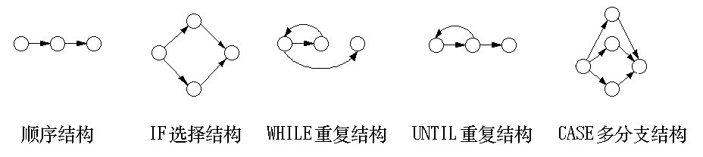
程序的控制流图：
控制流图只有二种图形符号（圆和带箭头的线）：
图中的每一个圆称为流图的结点，代表一条或多条语句,一个处理方框序列和一个菱形决策框可被映射为一个结点。
流图中的箭头称为边或连接，代表控制流,类似于流程图中的箭头。一条边必须终止于一个结点，即使该结点并不代表任何语句(例如：if-else-then结构)。
由边和结点限定的范围称为区域。计算区域时图形外的区域也应记为一个区域。任何过程设计都要被翻译成控制流图。

Slide 29
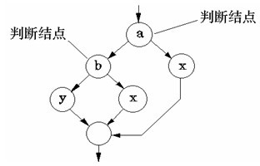
如果判断中的条件表达式是由一个或多个逻辑运算符 (OR, AND, NAND, NOR) 连接的复合条件表达式，则需要改为一系列只有单条件的嵌套的判断。
例如：
1 if a or b
2 x
3 else
4 y
对应的逻辑为：
R1
R2
图外部的范围区域R3
在选择或多分支结构中，分支的汇聚处应有一个汇聚结点。
汇聚结点

Slide 30
计算环形复杂度
环形复杂度是一种为程序逻辑复杂性提供定量测度的软件度量，将该度量用于计算程序的基本的独立路径数目。(一条独立路径是指和其他的独立路径相比，至少引入一个新处理语句或一个新判断的程序通路,环形复杂度值正好等于该程序的独立路径的条数。)
有以下三种方法计算环形复杂度：
控制流图中区域的数量对应于环型的复杂性；
给定控制流图G的圈复杂度V(G)，定义为V(G)=E-N+2，E是流图中边的数量，N是流图中结点的数量；
给定控制流图G的圈复杂度V(G)，定义为V(G)=P+1，P是流图G中判定结点的数量。

Slide 31
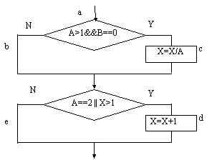
例：
if (A>1 && B==0) X=X/A; if (A==2 || X>1) X=X+1
N
1
A>1
Y
2
N
B==0
Y
3
X=X/A
4
Y
A==2
N
5
7
N
X>1
Y
6
X=X +1
X=X +1
8

Slide 32
1）导出程序的控制流图。
2）计算其环形复杂度。区域的数量5;
V(G)=E-N+2=11-8+2=5；
V(G)=P+1=4+1=5;
即基本路径集中线性无关的路径有5条。
3）确定线形无关(独立路径条数)的路径的基本集；
Path1：1—4—7—8 （A<=1,A==2）Path2：1—2—4—7—8 （A>1,B<>0,A==2）
Path3：1—2—4—5—8 （A>1,B<>0,A<>2,X<=1）
Path4：1—2—3—4—5—8 （A>1,B==0,A<>2,X<=1）
Path5: 1—2—3—4—5—6—8 （A>1,B==0,A<>2,X>1）
点N
边E
1
判断P
区域R
2
R1
3
R2
R5
4
7
R3
5
R4
6
8

Slide 33
4）生成测试用例
对应各条基本路径的测试用例设计如下：
Case1：没有满足条件的测试用例
Case2：输入数据：A=2，B=1，X=0，预期结果：x=1, 覆盖路径：abd
Case3： 输入数据：A=3，B=1，X=0，预期结果：空，覆盖路径： abe
Case4：输入数据：A=3，B=0，X=1，预期结果：x=1/3，覆盖路径ace
Case5：输入数据：A=3，B=0，X=2，预期结果：x=2/3，覆盖路径acd
用以上测试用例可以遍历程序的每条路径，也就是执行了所有的语句。

Slide 34
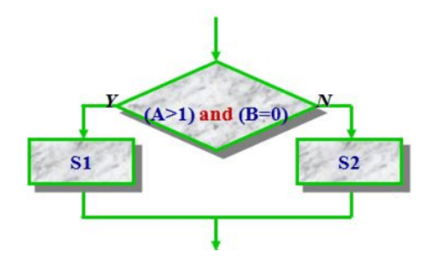
学生练习1
根据图中的逻辑结构，分别实现对程序的判定覆盖、条件覆盖和条件组合覆盖。

Slide 35
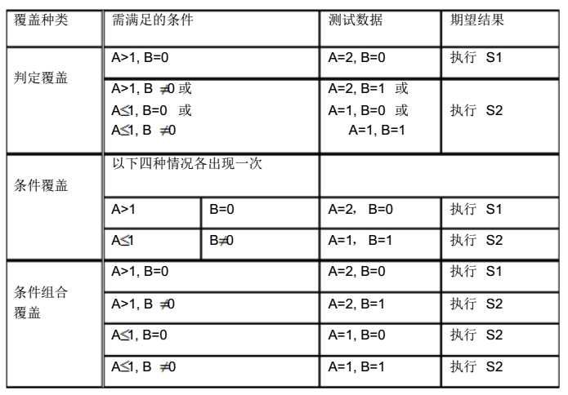

Slide 36
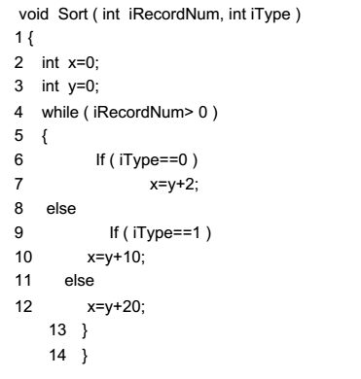
学生练习2
（1）画出以下代码的控制流图；（2）计算控制流图的环复杂度V（G），写出独立路径。

Slide 37
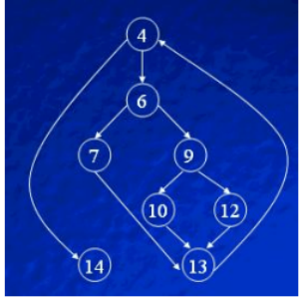
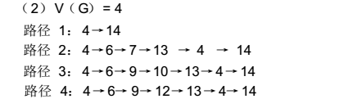
（1）控制流图

Slide 38

7.3 黑盒测试技术
黑盒测试，又称为功能测试。它将程序看作一个黑盒子，完全不考虑程序的内部结构和处理过程。它只检查程序功能是否能按规格说明书的规定正常使用，程序是否能接收输入数据并产生正确的输出信息，程序运行过程中能否保持外部信息（例如：数据库或文件）的完整性。
软件
动态黑盒测试 —闭着眼睛测试软件

Slide 39
黑盒测试常用的方法是:
等价类划分法
边界值分析法
因果图法
错误猜测法。
注意：用黑盒测试发现程序中的错误，必须在所有可能的输入条件和输出条件中确定测试数据，来检查程序是否都能产生正确的输出,但这是不可能的。

Slide 40
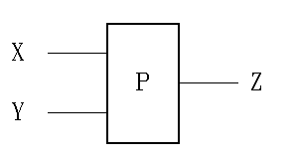
假设：一个程序P有输入量X和Y及输出量Z。在字长为32位的计算机上运行。若Y取整数，按黑盒方法进行穷举测试：
可能采用的
测试数据组：
2³²×2³²
＝2⁶⁴
如果测试一组数据需要1毫秒，一年工作365×24小时，完成所有测试需5亿年。

Slide 41
7.3.1 等价类划分法
程序对于同类型的输入表现出来的行为也基本相同。因此，我们可以根据不同的性质，将程序的输入数据划分为几个不同的集合类，然后从每个集合类中挑选有代表性的数据作为测试用例。
例如：根据三角形的三条边A，B，C，确定三角形的类型（等边/等腰/一般三角形）为例，对于输入数据（A=1，B=1，C=1）和输入数据（A=5，B=5，C=5）来说，都代表等边三角形，测试的效果应该是一样的。因此，只需测试具有代表性的一组数据即可。

Slide 42
等价类的划分有两种不同的情况
(1)有效等价类：是指对于程序的规格说明来说，是合理的，有意义的输入数据构成的集合。
(2)无效等价类：是指对于程序的规格说明来说，是不合理的，无意义的输入数据构成的集合。
在设计测试用例时，要同时考虑有效等价类和无效等价类的设计。

Slide 43
划分等价类的方法
按区间划分：如果可能的输入数据属于一个取值范围，则可以确定一个有效等价类和两个无效等价类。例如：输入值是学生成绩score在0～100之间”，可以定义有效等价类“0<=score<=100”，无效等价类“score <0”和“score >100”。
按数值划分：如果规定了输入数据的一组值，而且程序要对每个输入值分别进行处理，则可为每一个输入值确立一个有效等价类，此外针对这组值确立一个无效等价类，它是所有不允许的输入值得集合。例如：根据“输入数据A等于10”，可以定义有效等价类“A=10”和无效等价类“A<>10”。

Slide 44
按数值集合划分：如果可能的输入数据属于一个值得集合（假定n个），并且程序要对输入的每个值分别处理，这时可确定n个有效等价类和一个无效等价类。例如：根据“输入数据A的取值只能是{1，2，3，4}集合中的某一个”，可以定义四个有效等价类分别为“A=1”、“A=2”、“A=3”、“A=4”和一个无效等价类“A为不属于集合{1，2，3，4}的任意值”。
按限制条件划分：在输入条件是一个布尔量的情况下，可确定一个有效等价类和一个无效等价类。例如：根据“输入数据A为真”，可定义有效等价类“A为真”和无效等价类“A为假”。

Slide 45
按限制规则划分：在规定了输入数据必须遵守的规则的情况下，可确立一个有效等价类和若干个无效等价类（从不同角度违反规则）。
按处理方式划分：在确知已划分的等价类中各元素在程序处理中的方式不同的情况下，则应再将该等价类进一步的划分为更小的等价类。

Slide 46
等价类划分法实施的基本步骤如下。
(1)划分等价类并列出等价类表,每一等价类规定一个唯一的编号；
输入条件 | 有效等价类 | 无效等价类 | 输入条件 | 有效等价类 | 无效等价类
(2)构造测试用例
根据已列出的等价类表，按以下步骤确定测试用例：
设计一个测试用例，使其尽可能多地覆盖尚未覆盖的有效等价类。重复这一步，最后使得所有有效等价类均被测试用例所覆盖；
设计一个新的测试用例，使其只覆盖一个无效等价类。重复这一步使所有无效等价类均被覆盖。

Slide 47
例:
某报表处理系统要求用户输入处理报表的日期，日期限制在2001年1月至2005年12月，即系统只能对该段期间内的报表进行处理，如日期不在此范围内，则显示输入错误信息。系统日期规定由年、月的6位数字字符组成，前四位代表年，后两位代表月。如何用等价类划分法设计测试用例, 来测试程序的日期检查功能？

Slide 48
第一步：等价类划分 “报表日期”输入条件的等价类表
输入等价类 有效等价类 无效等价类
报表日期的
类型及长度
有非数字字符 (4)
少于6个数字字符 (5)
多于6个数字字符 (6)
6位数字字符(1)
在2001～2005
之间 (2)
小于2001 (7)
大于2005 (8)
年份范围
在1～12之间(3)
小于1 (9)
大于12 (10)
月份范围

Slide 49
第二步：为有效等价类设计测试用例
设计一个测试用例，使其尽可能多地覆盖尚未覆盖的有效等价类。
对表中编号为1,2,3的3个有效等价类用一个测试用例覆盖：
测试数据 期望结果 覆盖范围
200105
输入有效
等价类(1)(2)(3)

Slide 50
第三步：为每一个无效等价类设至少计一个测试用例。
测试数据 期望结果 覆盖范围
001MAY
输入无效
无效等价类(4)
20015
输入无效
无效等价类(5)
2001005
输入无效
无效等价类(6)
200005
输入无效
无效等价类(7)
200805
输入无效
无效等价类(8)
200100
输入无效
无效等价类(9)
200113
输入无效
无效等价类(10)
所以本例有10个等价类，至
少需要8个测试用例
不能出现相同
的测试用例

Slide 51

7.3.2 边界值分析法
选取输入/输出范围的边界值、略大于边界值和略小于边界值的数据来测试程序是否存在错误。
因为人们从长期的大量的程序设计的经验发现，大量的错误往往发生在输入或输出范围的边界上。例如：循环条件可能在应该测试小于等于时，只测试了小于；或在应该测试小于时，测试了小于等于；就可能造成循环被少执行一次或多执行一次。因此，边界值分析法可以作为等价类划分法的一种有益的补充。
软件边界与悬崖很类似

Slide 52
边界值分析法与等价类划分法区别：
边界值分析法是对等价类划分方法的补充,它们的区别如下。
(1)边界值分析不是从某等价类中任意挑一个作为代表，而是使这个等价类的每个边界都要作为测试条件。
(2)边界值分析不仅考虑输入条件，还要考虑输出空间产生的测试情况。
测试内点
被测试
子 域
测试外点

Slide 53
边界条件类型
如果软件测试问题包含确定的边界,那么数据类型可能是:
数值
字符
位置
数量
速度
地址
尺寸
……
还要考虑数据类型的特征:
第一个/最后一个
最小值/最大值
开始/完成
空/满
最慢/最快
相邻/最远
超过/在内
……
测试边界线的方法：
测试临近边界的合法数据,以及刚超过边界的非法数据.
越界测试通常简单地加1或很小的数 (对于最大值)和减1或很小的数(对于最小值).

Slide 54
例：“报表日期”边界值分析法测试用例
输入
条件
测试数据
期望结果
选取理由
测试用例说明
1个数字字符
5个数字字符
7个数字字符
有1个非数字字符
全部是非数字字符
6个数字字符
5
20015
2001005
2001.5
MAY---
200105
显示出错
显示出错
显示出错
显示出错
显示出错
输入有效
仅有1个合法字符
比有效长度少1
比有效长度多1
只有1个非法字符
6个非法字符
类型及长度均有效
报表日
期的类
型及长
度
在有效范围
边界上选取
数据
200101
200512
200100
200513
输入有效
输入有效
显示出错
显示出错
最小日期
最大日期
刚好小于最小日期
刚好大于最大日期
日期
范围
月份为1月
月份为12月
月份<1
月份>12
200101
200112
200100
200113
输入有效
输入有效
显示出错
显示出错
最小月份
最大月份
刚好小于最小月份
刚好大于最大月份
月份
范围

Slide 55
7.3.3因果图法
等价类划分法和边界值分析方法都是着重考虑输入条件，但没有考虑输入条件的各种组合、输入条件之间的相互制约关系。这样虽然各种输入条件可能出错的情况已经测试到了，但多个输入条件组合起来可能出错的情况却被忽视了。
当需要测试的程序的输入数据之间存在相互的制约关系或存在输入情况的不同组合时，就需要用到因果图法。

Slide 56
因果图法设计测试用例的步骤
1、分析程序的规格说明，找出哪些是原因，哪些是结果。原因通常是输入条件（的等价类），结果通常是输出条件；
2、根据程序的规格说明，找出原因和结果之间的关联，并用因果图的符号描绘出来；
3、在因果图上标出原因与原因、结果与结果之间需要满足的约束条件；
4、把因果图转换成判定表；
5、根据判定表的每一列设计测试用例。

Slide 57
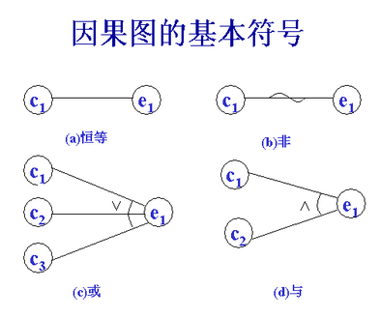
① 恒等：若ci是1，则ei也是1；否则ei为0。
② 非：若ci是1，则ei是0；否则ei是1。
③ 或：若c1或c2或c3是1，则ei是1；否则ei为0。“或”可有任意个输入。
④ 与：若c1和c2都是1，则ei为1；否则ei为0。“与”也可有任意个输入。

Slide 58
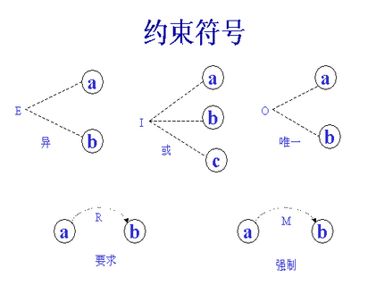

Slide 59
举例：
有一个处理单价为1元5角的盒装饮料的自动售货机软件。若投入1元5角硬币，按下“可乐”，“雪碧”或“红茶”按钮，相应的饮料就送出来。若投入的是两元硬币，在送出饮料的同时退还5角硬币。

Slide 60
（1）分析原因及结果
原因 | c1:投入1元5角硬币； c2:投入2元硬币； c3:按“可乐”按钮； c4:按“雪碧”按钮； c5:按“红茶”按钮;
中间状态 | 11：已投币 12：已按钮
结果 | a1:退还5角硬币； a2:送出“可乐”饮料； a3:送出“雪碧”饮料； a4:送出“红茶”饮料;

Slide 61
（2）画出因果图

Slide 62
（3）决策表
 | 1 | 2 | 3 | 4 | 5 | 6 | 7 | 8 | 9 | 10 | 11
c1:投入1元5角硬币 c2:投入2元硬币 c3:按“可乐”按钮 c4:按“雪碧”按钮 c5:按“红茶”按钮 | 1 0 1 0 0 | 1 0 0 1 0 | 1 0 0 0 1 | 1 0 0 0 0 | 0 1 1 0 0 | 0 1 0 1 0 | 0 1 0 0 1 | 0 1 0 0 0 | 0 0 1 0 0 | 0 0 0 1 0 | 0 0 0 0 1
11：已投币 12：已按钮 | 1 1 | 1 1 | 1 1 | 1 0 | 1 1 | 1 1 | 1 1 | 1 0 | 0 1 | 0 1 | 0 1
a1:退还5角硬币 a2:送出“可乐”饮料 a3:送出“雪碧”饮料 a4:送出“红茶”饮料 | √ | √ | √ |  | √ √ | √ √ | √ √

Slide 63
（4）设计测试用例
用例编号 | 测试用例 | 预期输出
1 | 投入1元5角，按“可乐” | 送出“可乐”饮料
2 | 投入1元5角，按“雪碧” | 送出“雪碧”饮料
3 | 投入1元5角，按“红茶” | 送出“红茶”饮料
4 | 投入2元，按“可乐” | 找5角，送出“可乐”
5 | 投入2元，按“雪碧” | 找5角，送出“雪碧”
6 | 投入2元，按“红茶” | 找5角，送出“红茶”

Slide 64
黑盒测试与白盒测试优缺点比较
黑盒测试 白盒测试
①适用于各阶段测试
②从产品功能角度测试
③容易入手生成测试数
据
①可构成测试数据使特定程
序部分得到测试
②有一定的充分性度量手段
③可或较多工具支持
优
点
①某些代码得不到测试
②如果规格说明有误，
则无法发现
③不易进行充分性测试
①不易生成测试数据(通常)
②无法对未实现规格说明的
部分进行测试
③工作量大，通常只用于单
元测试，有应用局限
缺
点
是一种确认技术，回答
“我们在构造一个正确
的系统吗？”
是一种验证技术，回答“我们在正确地构造一个系统吗？”
性
质

Slide 65
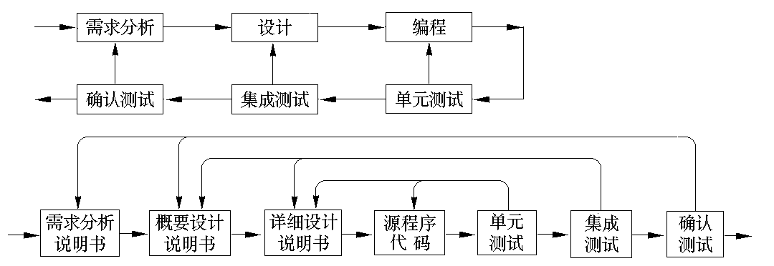
7.4 面向结构化的软件测试过程
通常，一个大型的软件系统是由多个子系统构成的，每个子系统又是由具有相关性的多个功能模块构成的，因此一个大型系统的测试过程大致要经历单元测试、集成测试、确认测试和系统测试四个主要过程。
Notes:
是将已经确认的软件、计算机硬件、外设、网络等其他元素结合在一起，进行信息系统的各种组装测试和确认测试，系统测试是针对整个产品系统进行的测试，目的是验证系统是否满足了需求规格的定义，找出与需求规格不符或与之矛盾的地方，从而提出更加完善的方案

Slide 66
7.4.1 单元测试
1、测试内容：
主要对模块的五个基本特性进行评价：
模块接口
局部数
据结构
错误处理
模块
基本路径
边界条件
输入输出

Slide 67
2、测试方法：
采用前面所述的静态方法和动态方法相结合的方法。
代码审查
静态测
试方法
静态结构分析
软件测试的
策略和方法
白盒测试方法
动态测
试方法
黑盒测试方法

Slide 68
3、单元动态测试的环境
单元测试需要考虑所测模块与其他模块的联系。在动态测试的过程中，需要为每个单元测试开发一个驱动模块和一个或多个桩模块。
驱动模块用来模拟所测模块的上一级模块，相当于是一个接受测试数据，并把数据传送给所测模块，然后打印相关结果的“主程序”。
桩模块，又称为“存根程序”，是用来代替被所测模块调用的子模块。桩模块可能需要使用子模块的接口模拟实际子模块的功能。

Slide 69
桩模块
如果被测试的单元模块需要调用其他模块中的功能或者函数(method)，我们就应该设计一个和被调用模块名称相同的桩模块(Stub)来模拟被调用模块。
举例说明:如果被测试单元中需要调用另一个模块customer的函数 getCustomerAddress(customerID: Integer)，这个函数应该查询数据库后返回某一个客户的地址。我们设计的同名桩模块(Stub)中的同名函数并没有真正对数据库进行查询而仅模拟了这个行为，直接返回了一个静态的地址例如"123 Newton Street"。

Slide 70
所测模块与驱动模块和桩模块构成了如图所示的单元测试的环境。
测试用例
驱动模块
测试结果
被测模块
桩模块1
桩模块2
桩模块3
如果当前所测模块的直接下级模块（被调用模块）或直接上级模块（调用模块）事先已经测试完成，则可在当前模块的单元测试过程中直接使用实际的模块，而无需额外编写驱动模块或桩模块，以减少测试中的工作量。

Slide 71
7.4.2 集成测试
集成测试是在单元测试的基础上，将模块按照总体设计时的要求组装成子系统或整个系统进行测试，因此集成测试又被称为组装测试。
系统的集成按级别可分为：模块与模块的集成构成子系统，子系统与子系统集成构成整个软件系统。在不同的集成级别上，可以采用不同的集成策略完成测试。
集成测试一般由专门的测试小组来进行。

Slide 72
1、测试方法
通常采用黑盒测试技术。
1)非渐增式测试：首先将各模块作为单个的实体进行测试，然后将所有的已经测试好的模块一次性组合到被测系统中，组成最终的系统进行测试。
缺点:由于在对每个模块进行单元测试时，都需要编写驱动模块和桩模块，因此测试的额外工作量比较大；模块间的接口错误发现得比较晚发现错误难以诊断定位。由于所有的模块的单元测试都可以同时进行，多个测试人员可以并行工作，因此对人力和物力资源的利用率较高。

Slide 73
2)渐增式测试：
从一个模块开始,测一次添加一个模块，边组装边测试，以发现与接口相联系的问题。
按照模块被加入到被测系统中次序的不同，增量式集成测试策略又可以细分为自底向上集成、自顶向下集成以及混合式集成。
自底向上集成从最低层的模块开始集成同因测试到较高层模块时同所需求的下层模块功能均已具备同所以不再需要桩模块。缺点是程序最后一个查勘块加入时才具有整体形象。
自顶向下集成是从主控模块开始，按照软件的控制层次结构，逐步把各个模块集成在一起，优点在于较早地发现错误。缺点是在测试较高层模块时,低层处理采用桩模块替代。

Slide 74
自顶向下结合方式举例:
A
B
C
D
E
F
模块测试
结合顺序
深度优先:A、B、E、C、D、F
广度优先:A、B、C、D、E、F

Slide 75
自顶向下与自底向上比较:
 | 自顶向下 | 自底向上
优点 | 可在测试早期实现并验证系统主要功能不需驱动模块 | 设计测试用例容易;不需桩模块
缺点 | 需桩模块 | 只有到最后程序才能作为一个整体

Slide 76
7.4.3系统测试
将已经完成的软件系统作为整个计算机系统（包括硬件、软件）的一个组成部分，在实际的或模拟的环境中，对计算机系统进行的一系列的综合性的测试。功能测试 、容量测试 、压力测试 、可用性测试 、安全性测试 、性能测试 、恢复性测试等。

Slide 77
功能测试（Function Testing）
目的是找出软件系统的功能与规格说明书中对于产品功能定义之间的差异。
容量测试（Volume Testing）
目的是使系统承受超额的数据容量来发现它是否能够正确处理。
压力测试（Stress Testing）
目的使软件面对非正常的情形。本质上，进行压力测试的测试人员会问：“能将系统折腾到什么程度而不会出错呢？”
可用性测试（Usability Testing）
是基于程序系统中充分考虑到以人为本的因素而出现的。其目的是检测用户在理解和使用系统方面到底有多好。

Slide 78
安全性测试（Security Testing）
目的是验证建立在系统内的保护机制是否能够实际保护系统不受非法入侵。
性能测试（Performance Testing）
目标是度量系统相对于预定义的目标的差异。性能要求包括响应时间、吞吐率等。性能功能测试常和压力测试一起进行。
恢复性测试（Recovery Testing）
基于计算机的系统必须从错误中恢复并在一定的时间内重新运行。在有些情况下，系统必须是容错的，也就是说，处理错误绝不能使整个系统功能都停止。而在有些情况下，系统的错误必须在特定的时间内或严重的经济危害发生之前得到改正。

Slide 79
7.4.4 验收测试/确认测试
确认测试的任务是验证软件的功能和性能以及其他特性是否与用户要求一致。对软件功能和性能的要求在软件需求规格说明书中已经有明确规定。
对于大多数通用软件，由于不可能让每个用户都来进行验收测试，因此常使用称之为α测试和β测试的测试方法来发现只有最终用户才能发现的错误。
(1)α测试
α测试是由一个用户在开发环境下进行的测试，也可以是开发机构内部的用户在模拟实际操作环境下进行的测试。
(2)β测试
β测试是由软件的多个用户在一个或多个实际使用环境下进行的测试。测试时，开发者通常不在测试的现场，因此β测试是在开发者无法控制的环境下进行的软件现场应用。

Slide 80
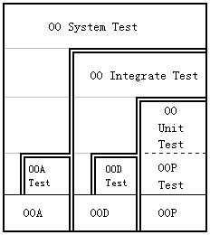
7.5面向对象的软件测试

Slide 81
7.6.1面向对象软件的测试策略
面向对象软件中的单元测试
在面向对象中的单元的概念非常明确，那就是类。面向对象软件的类测试是面向对象的单元测试。类测试是由封装在该类中的操作（方法）和类的状态行为驱动的。
由于类中可能封装了一些不同的操作，且特殊的操作可能作为不同类的一部分存在，因此必须改变单元测试的方法与策略。面向对象的软件测试中，不会再孤立地对单个操作（函数、方法）进行测试，而是将其作为类的一部分。

Slide 82
面向对象软件中的集成测试
由于面向对象软件没有明显的层次控制结构，因此传统的自顶向下和自底向上集成策略已没有太大意义。面向对象系统的集成测试有两种不同的策略：
基于线程的测试(thread based testing)
这种策略把响应系统的一个输入或事件所需的一组类集成起来，每个线程被集成并分别测试，应用回归测试以保证没有产生副作用。
基于使用的测试(use based testing)
这种策略首先通过测试很少使用服务类的那些类（称之为独立类）开始构造系统，独立类测试完后，利用独立类测试下一层次的类（称之为依赖类），继续依赖类的测试直到测试完整个系统。

Slide 83
集成测试步骤
具体设计测试用例，可参考下列步骤：
(1)先选定检测的类，参考OOD分析结果，仔细判断出类的状态和相应的行为，类或成员函数间传递的消息，输入或输出的界定等。
(2)确定覆盖标准。
(3)利用结构关系图确定待测类的所有关联。
(4)根据程序中类的对象构造测试用例，确认使用什么输入激发类的状态、使用类的服务和期望产生什么行为等。

Slide 84
面向对象软件的确认和系统测试
系统测试：需要测试它与系统其他部分配套运行的表现，以确保在系统各部分协调工作的环境下软件也能正常运行(2) 要求：测试环境尽量与用户实际使用环境相同，保证被测系统的完整性，对暂时没有的系统设备部件，应采取相应的模拟手段。参考OOA分析结果，检测软件是否能够完全‘再现’问题空间
OO软件的确认和系统测试具体的测试内容与传统的系统测试基本相同，包括：功能测试，强度测试，性能测试，安全测试，易用性测试，恢复测试，安装/卸载测试。

Slide 85
小结
静态测试和动态测试
白盒测试和黑盒测试
测试过程：单元测试、集成测试、确认测试和系统测试。其中动态测试采用的主要技术为白盒测试与黑盒测试
结构化测试和面向对象测试

Slide 86
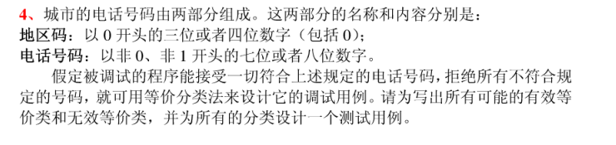
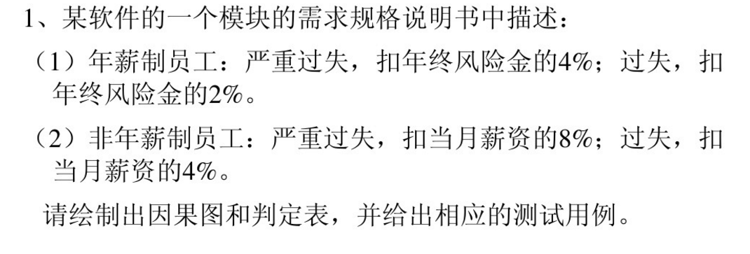
作业
1.P235 第7题
2.
2.
3.

